Slide 1
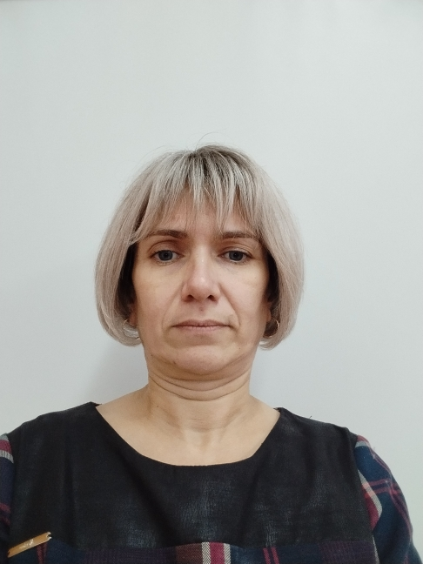
Гараева Людмила Александровна
Специальность по диплому: учитель математики; учитель физической культуры (переподготовка)
Образование: высшее педагогическое
Стаж: 16 лет.
Категория: первая
Приказ:№01-21/1762 от 23.12.2020
Предметы: математика, алгебра, геометрия, вероятность и статистика, физическая культура, музыка, изобразительное искусство

Slide 2
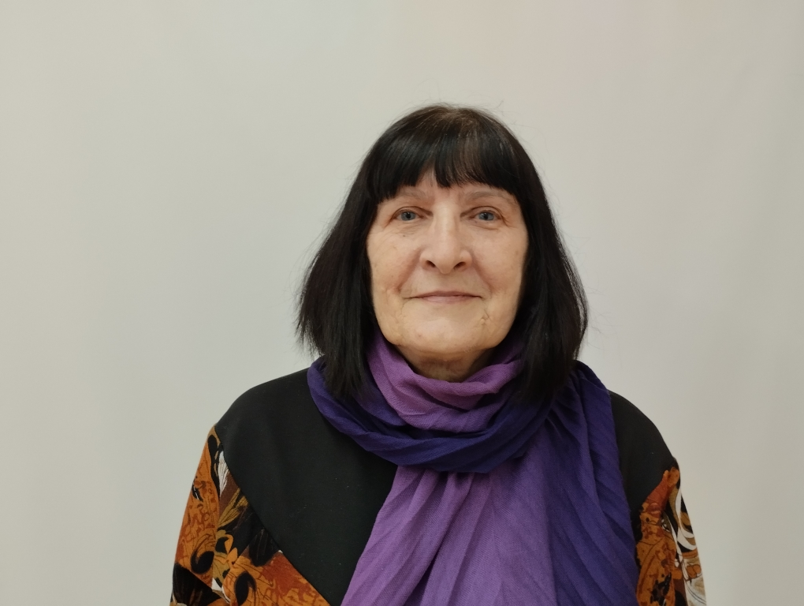
Ерофеева Нина Ивановна
Специальность по диплому: учитель математики; учитель информатики (переподготовка)
Образование : высшее педагогическое
Стаж: 50 года.
Категория: высшая
Приказ: № 01-21/ 2480 от 27.12.2019
Предметы: математика, алгебра, геометрия, вероятность и статистика, информатика

Slide 3
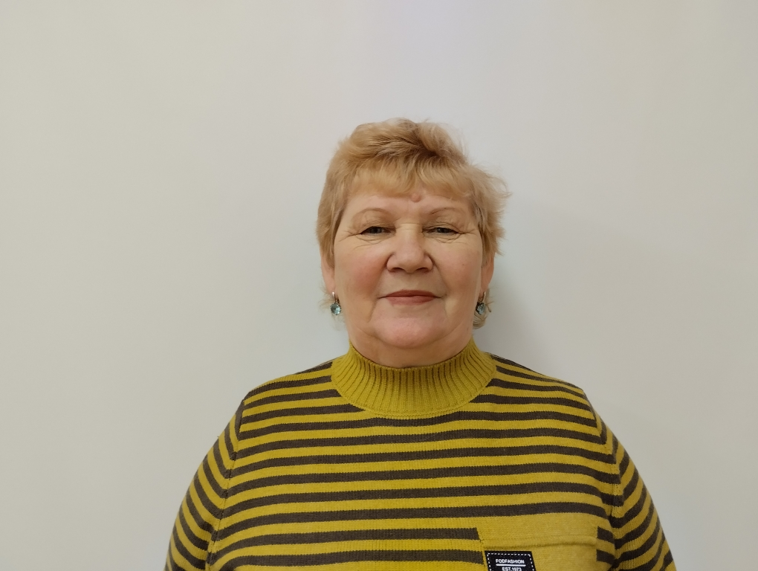
Итяксова Анна Арсентьевна
Специальность по диплому: учитель истории, обществознания; учитель биологии и химии (переподготовка)
Образование : высшее педагогическое
Стаж: 39 лет.
Категория: первая
Приказ: № 01-21/152 от 06.02.2023г
Предметы: история, обществознание, ОДНКНР, биология, химия

Slide 4
Тимофеев Борис Дмитриевич
Специальность по диплому: учитель географии
Образование : высшее педагогическое
Стаж: 32 лет.
Категория: первая
Приказ: № 01-21/1885 от 20.12.2022г
Предметы: география, ОБЖ, технология

Slide 5
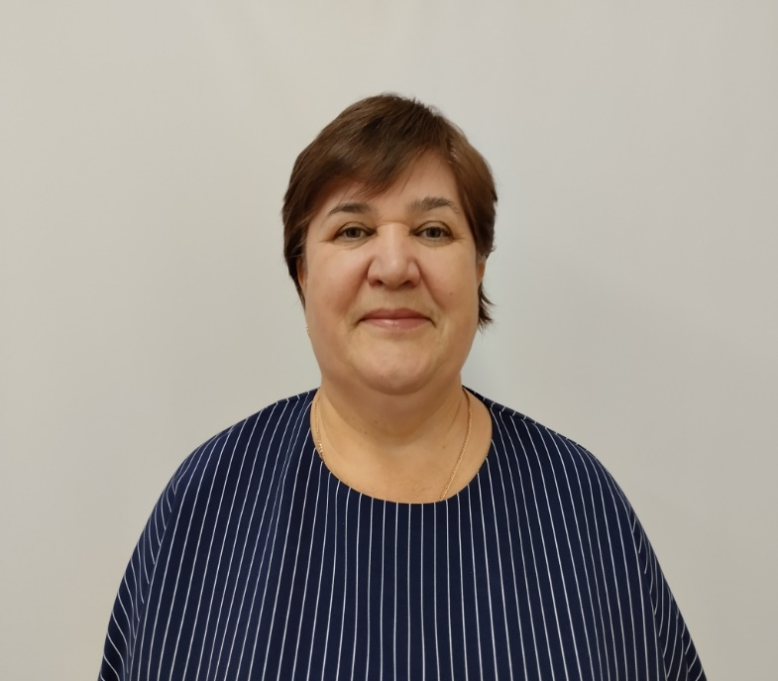
Тимофеева Надежда Ильинична
Специальность по диплому: учитель русского языка и литературы; учитель немецкого языка (переподготовка)
Образование: высшее педагогическое
Стаж: 35 лет.
Категория: первая
Приказ: № 01-21/831 от 07.07.2022
Предметы: русский язык и литература

Slide 6
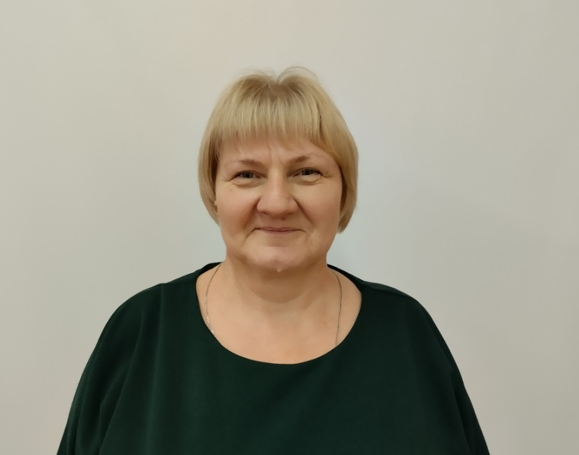
Ошкина Ольга Борисовна
Специальность по диплому: учитель начальных классов
Образование: среднее педагогическое
Стаж: 33 года.
Категория: первая
Приказ: № 01-21/ 1033 от 05.07. 2023г.
Предметы: начальные классы

Slide 7
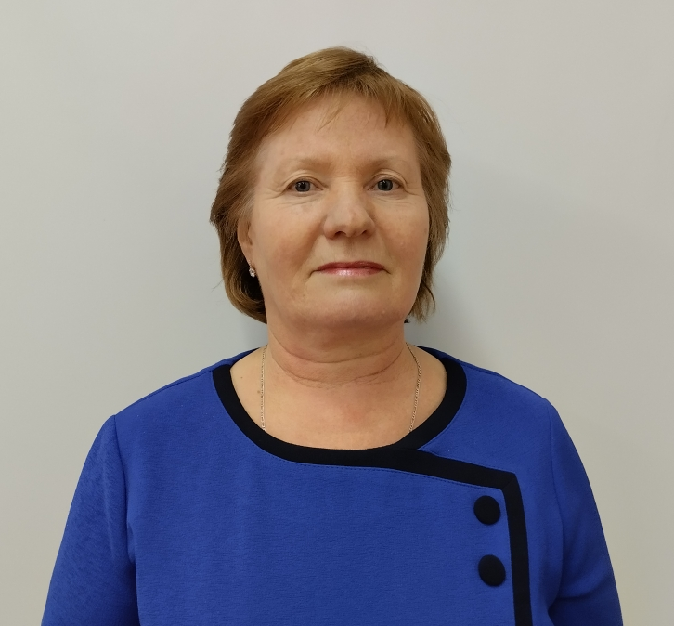
Симдянова Елена Николаевна
Специальность по диплому: учитель начальных классов
Образование: среднее педагогическое
Стаж: 35 года.
Категория: первая
Приказ: № 01-21/ 1033 от 05.07. 2023г.
Предметы: начальные классы

Slide 8
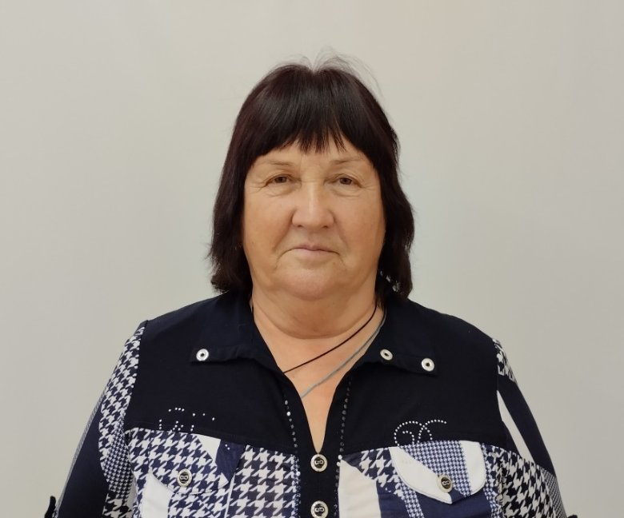
Ганичева Зинаида Павловна
Специальность по диплому: учитель математики
Образование: высшее педагогическое
Стаж: 36 года.
Категория: нет
Предметы: физика

Slide 9
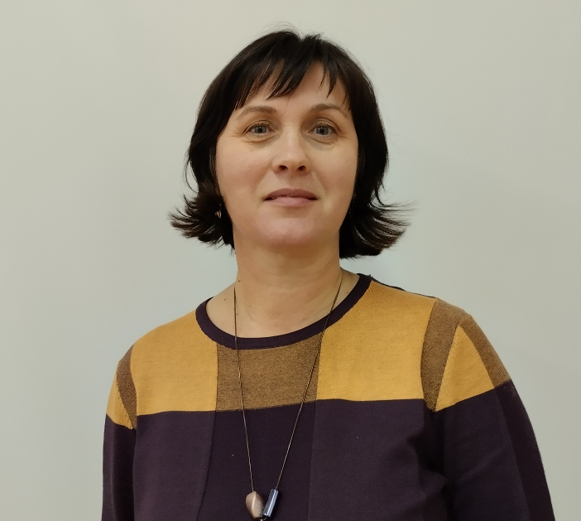
Баздрева Ирина Николаевна
Специальность по диплому: педагог-психолог; учитель немецкого языка (переподготовка)
Образование: высшее педагогическое
Стаж: 32 года.
Категория: первая
Приказ: № 01-21/ 658 от 18.05. 2022г.
Предметы: немецкий язык

